Slide 1

数据中医
方案研讨
探索中医数字标准化

Slide 2
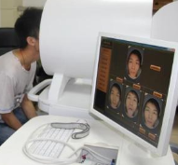
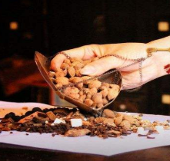

项目背景
突破传统 弘扬中医瑰宝 响应国家号召！
人工智能发展和互联网技术的应用对我们影响愈加明显，互联网+医疗也是大势所趋。
中医在几千年的发展过程中有自己完整的体系。中医总是与 “古老”、“传统”等字眼密切相关，中医和传统建立了不可分离的关系。因此当中医与互联网结合，由此创造出的新模式——数据中医，更像是一个“破壁者”，打破中医传统模式。
作为一项人工智能大数据项目，数据中医旨在探索互联网+人工智能和OTC中成药 + 医生辩证转换开方的可能。

Slide 3
核心技术
项目技术二
将长期确有疗效的中医的经验，数字化并建立高维Petri-网络数学模型。
项目技术一
项目技术三
用自然语言处理技术、大数据挖掘技术、数字化建模技术和λ演算。
通过人工智能的深度学习技术，用小波神经网络将医疗经验固化到计算机软件。

Slide 4
突破局限
技术能力水平待提高？
职业经验不足？
……
知识储备不够？
本产品通过互联网为OTC + 医生提供特定病种的诊疗辅助，突破医生的知识、能力和经验，辅助医生的逻辑。
提供更多导流方案和数据给医生，实现医生的精准辩证，因人施治。提高改善率。

Slide 5
解决痛点
解决六大 痛点
提高开方改善率
OTC 增量
解决传承，重复学习和
调研问题。积累有效数据库
集成海量验方数据库
APP跟踪OTC+中医服务
协助避免重复的流程劳动，转向课题攻关

Slide 6
项目突破（一）
√ 弥补资源不平衡
通过互联网APP为普通个体提供精准购买和改善体验，弥补优质医疗资源的分布不均衡。

Slide 7
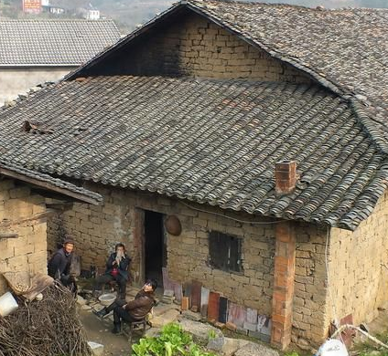
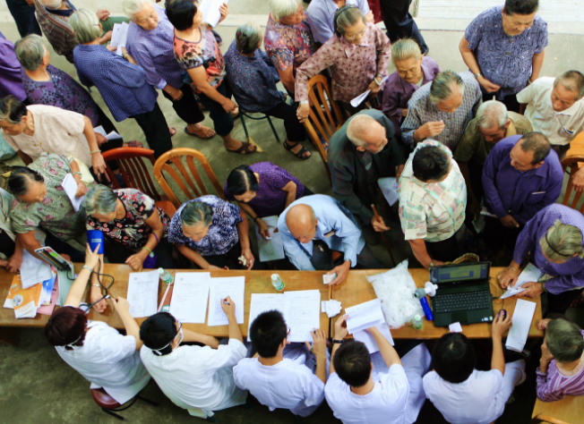
项目突破（二）
√ 弥补地区资源不足
通过互联网为广大农村、偏远地区的乡村医疗站，提供优质医疗服务，弥补医疗资源不足。
广大农村和偏远山区，医疗资源和日益增长的医疗需求一直存在着矛盾。

Slide 8
项目突破（三）
√ 个性优化治疗方案
本项目通过大数据高维处理技术，对每项用户经验进行细化颗粒度的多维长期跟踪，确定不同条件和人群的治愈率、有效率，购买率，并结合前向反馈网络和人体动力学模型对治疗方案进行个性化优化。

Slide 9

项目优势
本产品相对竞品的优势在于：
1
产学研转化快
特定病种经验
5
科学研究商业化
OTC 治疗经验经过高素质专业医疗团队严格评估和筛选。
数据中医
2
个性方案
6
沟通无障碍
输出的治疗方案个性化
技术团队，能很好的与药学团队和确有专长中医进行无障碍沟通。
3
治疗标准化
案例、培训
7
中医治疗复合手法标准化
中医案例分析，及培训。
4
数据累积
在线追踪
8
用户使用数据库的累积
使用者的在线研讨和跟踪。

Slide 10
合作模式
提供场地
专病人才
医学临床场地
部分资金
OTC，中成药，口碑医师
提供 IT 人才
设备
互联网软件及运营
运营研发资金
甲方
乙方

Slide 11
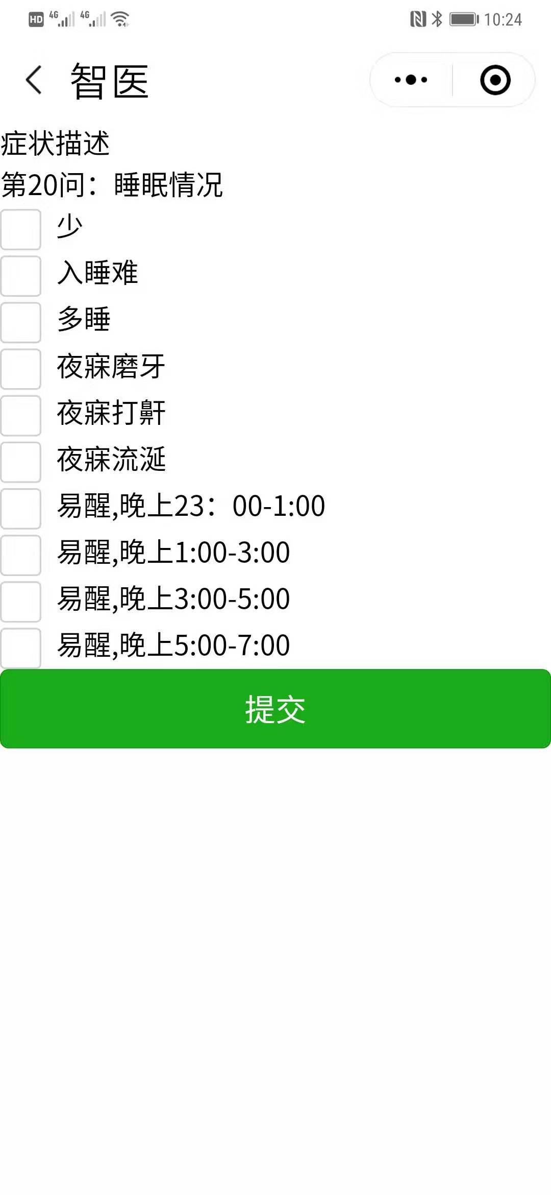
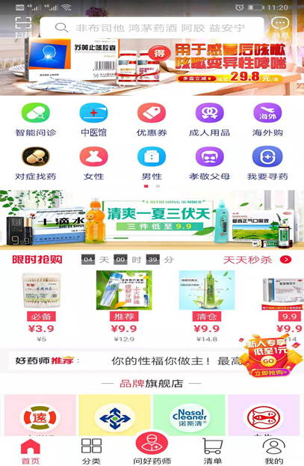
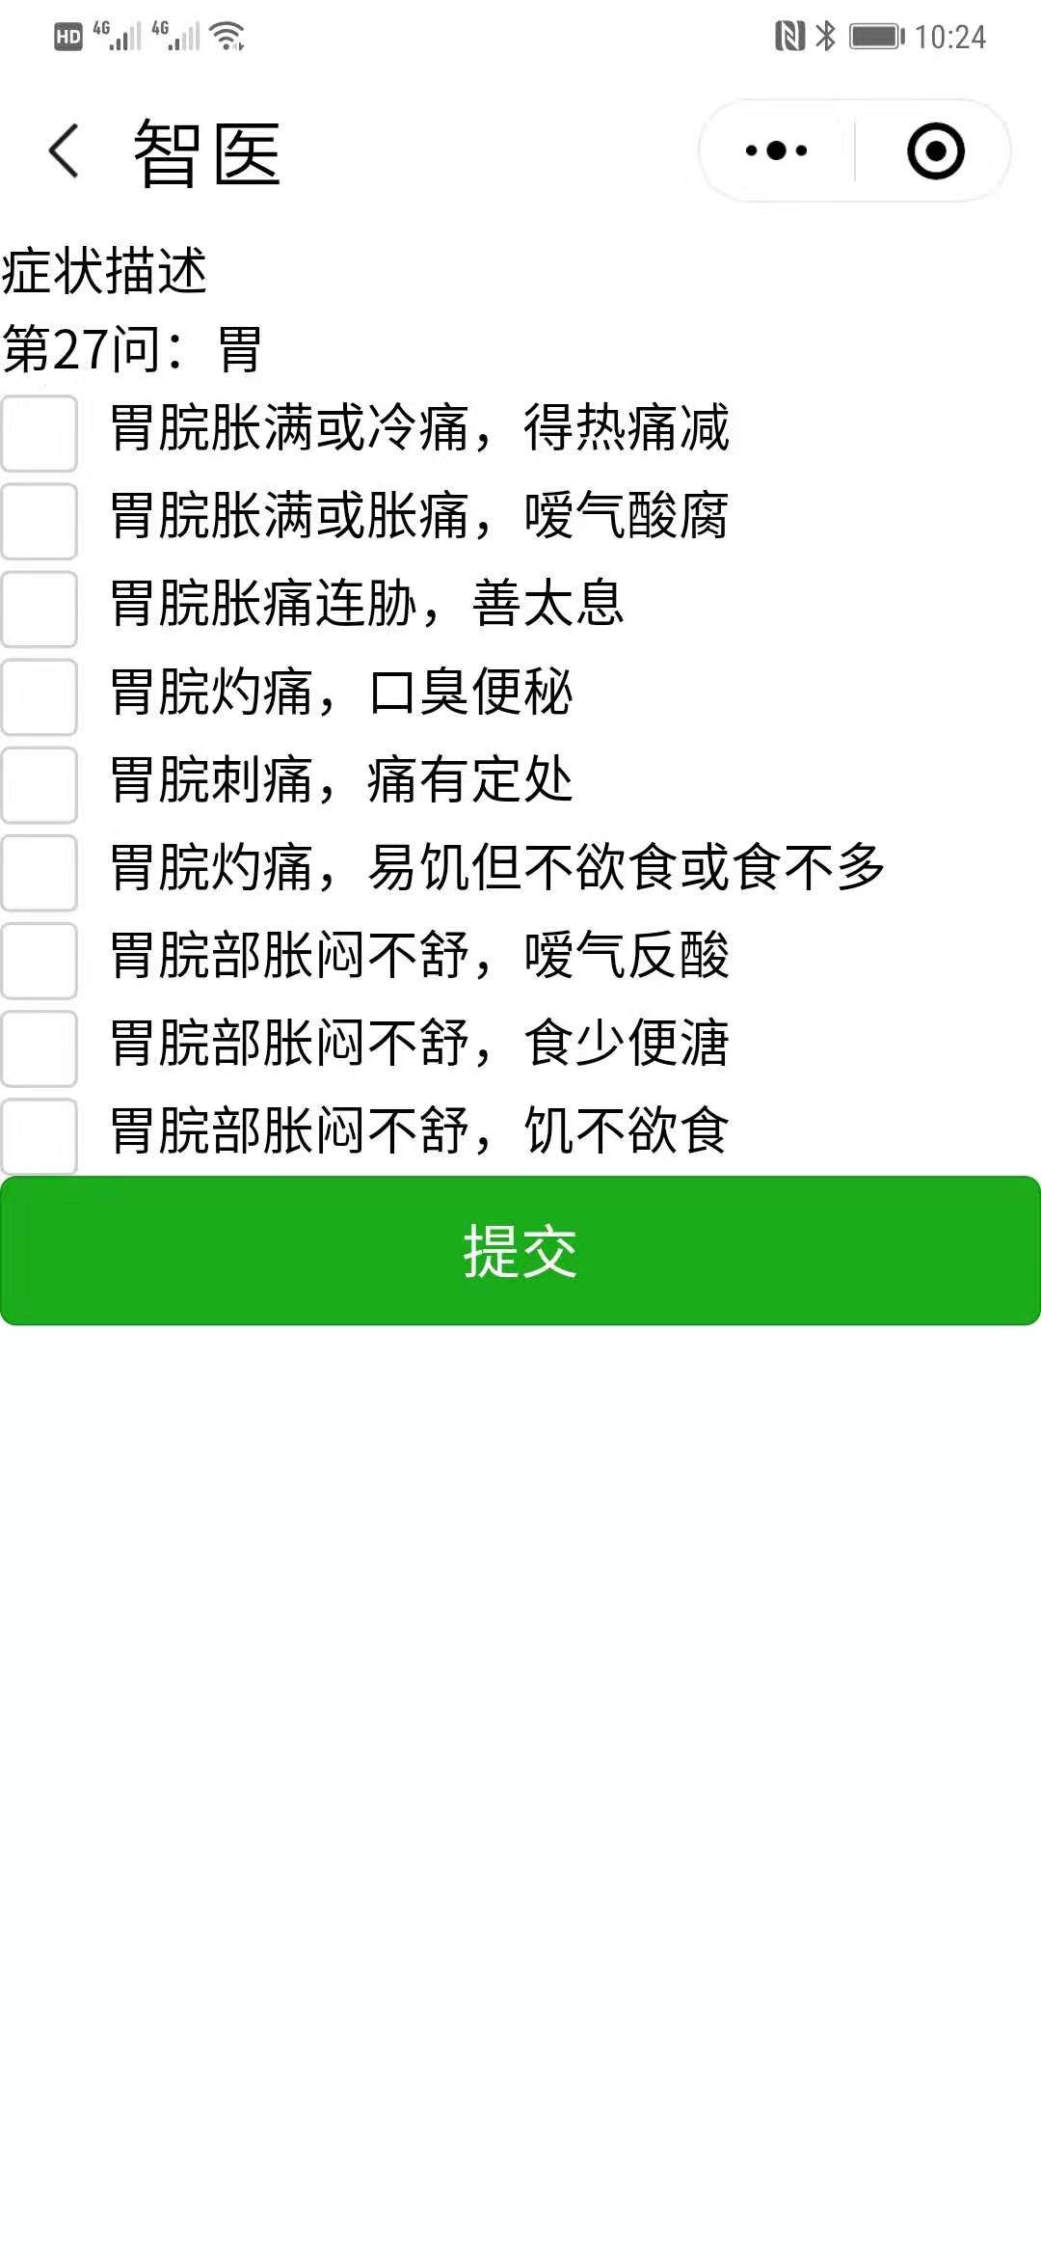
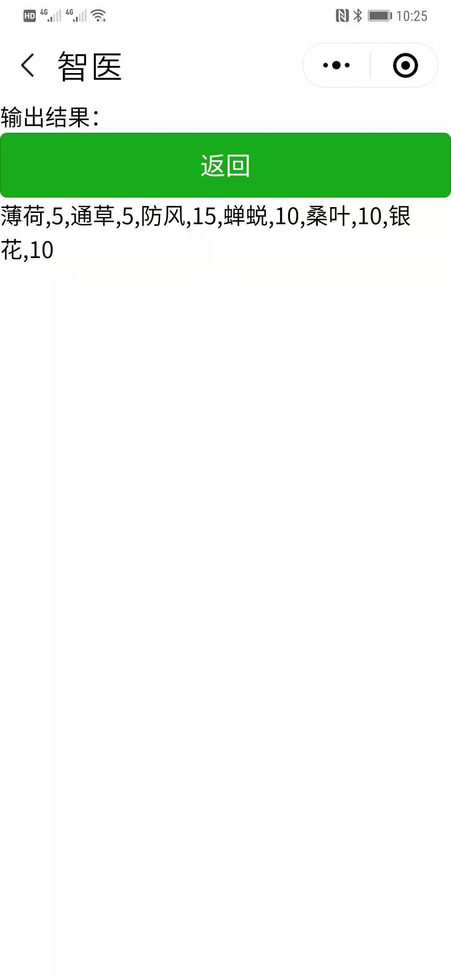
导流入口
两大互动模块 ——OTC 和 中医馆

Slide 12
产品需求（一）
√ 中医馆需求
求
需
中医馆
好医生们 + 患者们
改善率高的方子

Slide 13
产品需求（二）
√ OTC药店需求
需要更多的购买者，超越隔壁竞争者
增量、增量还是增量
减轻房租和人员培新，更新，资质等成本
需求一
需求二
需求三

Slide 14

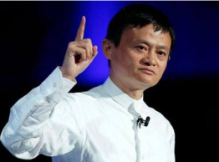
数据驱动
数据树是未来 - 见附页
数据是
真相
数据是
未来
马云说，数据就是石油、天然气，数据就是真相和未来！
马云会来买数据！

Slide 15
数据中医的数据库框架
通过中成药和专病用户APP 跟踪，建立以下数据库：
中成药+专病用药理论与用户购买数据库，
中成药+专病辨证与用户症状数据库，
中成药+专病群体用药的共同性数据库，
中成药+专病调整用药与用户的治愈率数据库，
中成药+专病用户用药自检数据库
中成药+专病用户日常饮食影响疾病数据库
中成药+专病用药数据库
中成药+专病医患数据库
中成药+专病+厂家+方剂与治愈率的数据库

Slide 16
收益分配
1
智医软件所有项目和产品的优先使用权
2
数据库的随时访问权、下载权
3
其他智医专病的使用权
4
本软件商业利益的分成
收益分享
5
优先冠名权
6
优先转让权

Slide 17
谢 谢 关 注！
数据中医——探索中医数字标准化

